Slide 1
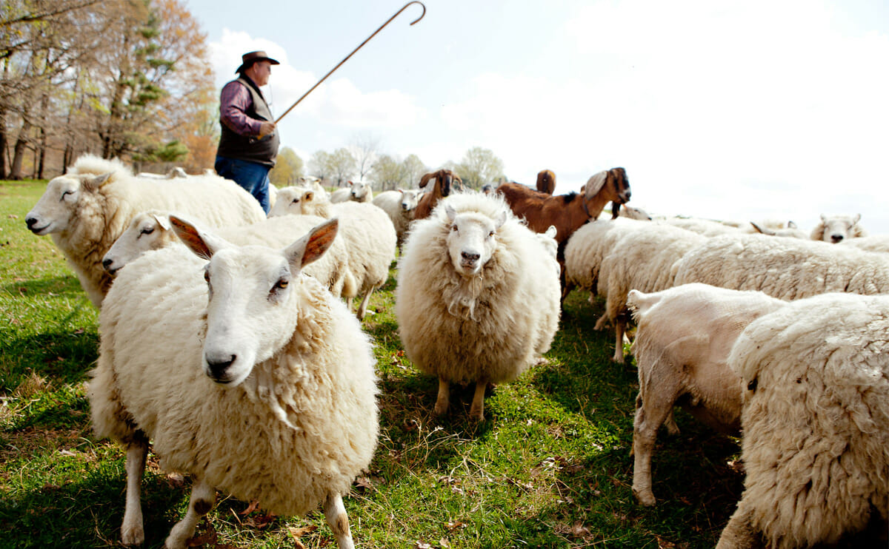
راعيَّ
مزمور 23
وعظ د. جيم هارملينغ كنيسة الطرق المتقاطعة الدولية سنغافورة • CICFamily.com تحميل د. ريك جريفيث • كلية الكتاب المقدس سنغافورة آلاف الملفات متاحة في 49 لغة مجاناً على BibleStudyDownloads.org

Slide 2
يوحنا 10: 11-16
أنا هو الراعي الصالح، والراعي الصالح يبذل نفسه عن الخراف، وأما الذي هو أجير وليس راعياً، الذي ليست الخراف له، فيرى الذئب مقبلاً ويترك الخراف ويهرب، فيخطف الذئب الخراف ويبددها، والأجير يهرب لأنه أجير، ولا يبالي بالخراف.
أما أنا فإني الراعي الصالح، وأعرف خاصتي وخاصتي تعرفني، كما أن الآب يعرفني وأنا أعرف الآب، وأنا أضع نفسي عن الخراف. ولي خراف أخر ليست من هذه الحظيرة، ينبغي أن آتي بتلك أيضاً فتسمع صوتي، وتكون رعيَّة واحدة وراع واحد.

Slide 3
راعيَّ يقدم
(1-3أ)
مراعٍ خضر
مياه جارية
نفس مستردة

Slide 4
لن تستلقي الأغنام عند:
الخوف من الحيوانات المفترسة
التوتر مع الخراف الأخرى
الطفيليات
الجوع

Slide 5
راعيَّ يقدم
(1-3أ)
عادة لا تشرب الأغنام من المياه سريعة التدفق، إنهم يعرفون خطر الغرق إذا سقطوا وغمرت المياه معاطفهم الصوفية الثقيلة، وهم يعرفون أيضاً خطر الإصابة بالإلتهاب الرئوي إذا دخل الماء إلى الرئتين، ومن المعروف أن الأغنام تموت من العطش مع وفرة المياه المتدفقة.
— رون ألين
مراعٍ خضر
مياه جارية
نفس مستردة

Slide 6
راعيَّ يقدم
(1-3أ)
الإسترداد
استرداد اليد اليابسة (1 مل 13: 6)
رجوع المسبيين إلى أرضهم (أش 52: 8)
إصلاح الأسوار المحطمة (أش 58: 12)
إعادة بناء المدن المدمرة (دا 9: 25)

Slide 7
راعيَّ يقود
(3ب)
المسيحي لا يطيع بعض الوصايا ويتجاهل البعض الآخر، لا ينتقي ويختار بل يخضع للجميع، لاحظ أنه يتم استخدام الجمع - سبل البر، فمهما أعطانا الله لنفعله فإننا سوف نفعله، بقيادة محبته.
- تشارلز سبرجن

Slide 8
راعيَّ يحمي
(4-6)
تكوين 39: 21
ولكن الرب كان مع يوسف، وبسط إليه لطفاً، وجعل نعمة له في عيني رئيس بيت السجن.

Slide 9
راعيَّ يحمي
(4-6)
أشعياء 41: 10
لا تخف لأني معك، لا تتلفت لأني إلهك، قد أيدتك وأعنتك وعضدتك بيمين بري.

Slide 10
راعيَّ يحمي
(4-6)
متى 1: 23
هوذا العذراء تحبل وتلد ابناً، ويدعون اسمه عمانوئيل الذي تفسيره: الله معنا.

Slide 11
راعيَّ يحمي
(4-6)
يوحنا 14: 17-18
روح الحق الذي لا يستطيع العالم أن يقبله، لأنه لا يراه ولا يعرفه، وأما أنتم فتعرفونه لأنه ماكث معكم ويكون فيكم، لا أترككم يتامى. إني آتي إليكم.

Slide 12
Black

Slide 13
على رابط وعظ العهد القديم BibleStudyDownloads.org
أحصل على هذا العرض التقديمي مجاناً

